Slide 1
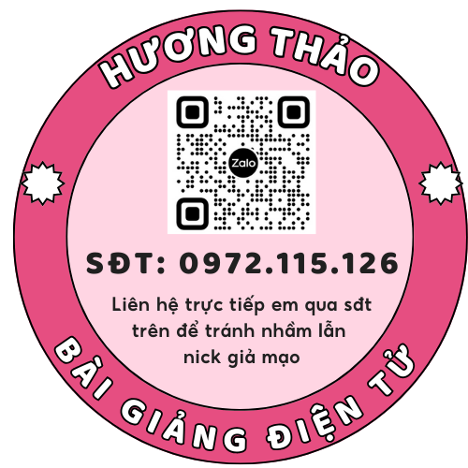
KHỞI ĐỘNG

Slide 2
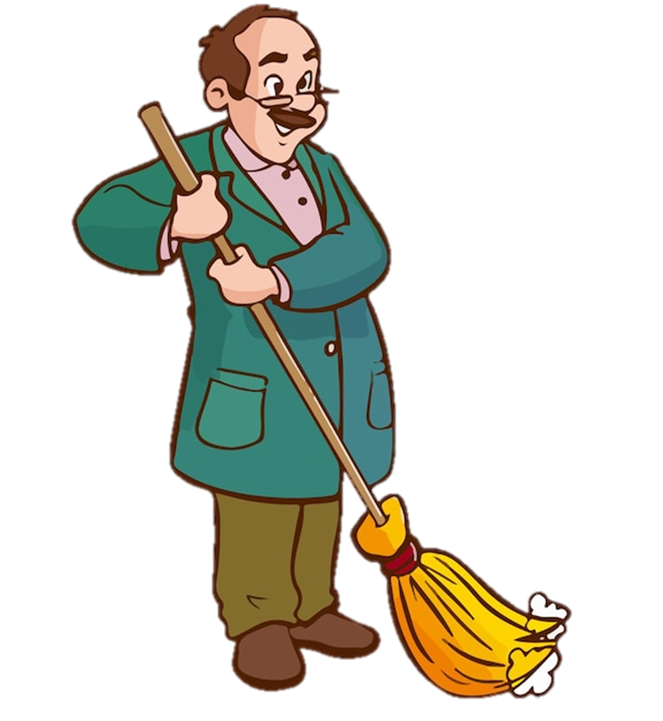
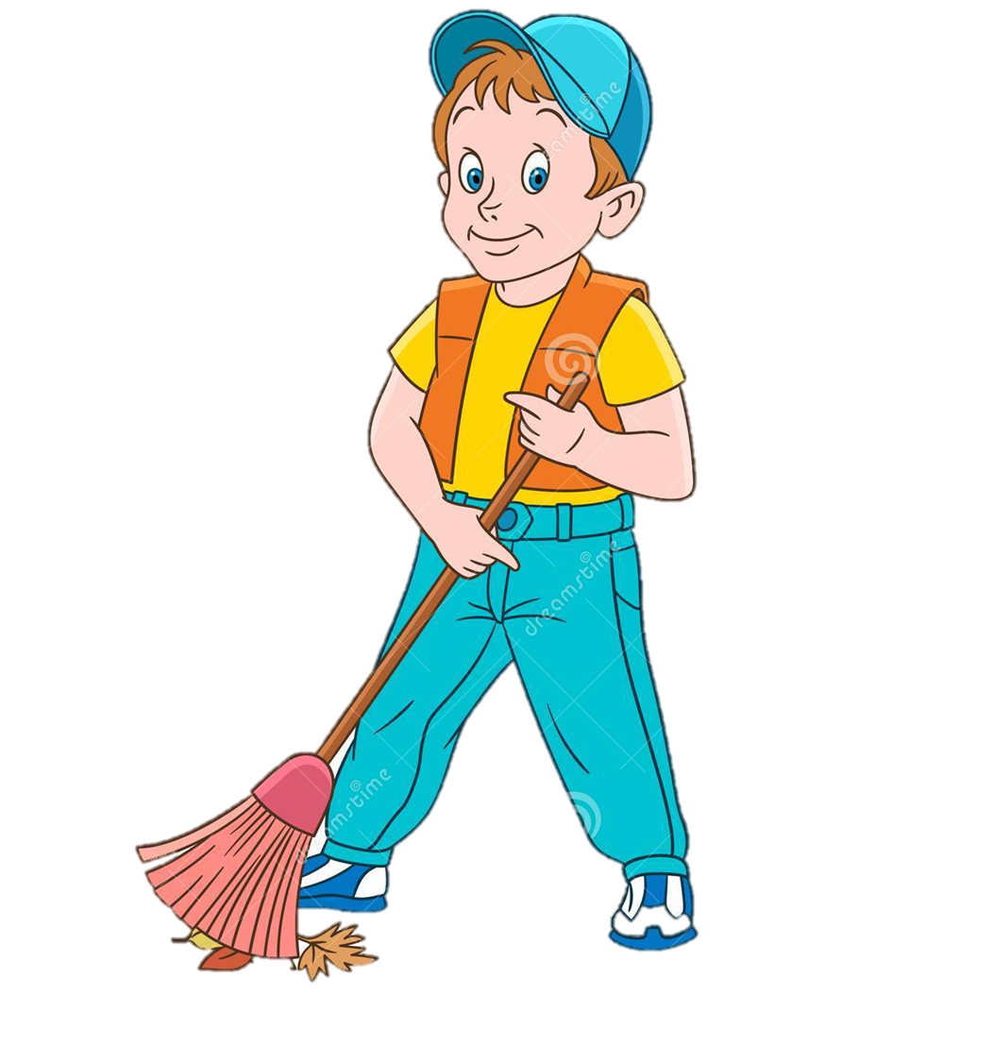
GAME THỬ TÀI
CÙNG DỌN DẸP ĐƯỜNG PHỐ

Slide 3
Notes:
Nhấp vào các rác để đến câu hỏi, sau khi dọn xong, GV khen HS rồi nhấp vào cổ 3 lá để tới kết luận
HS được chọn loại rác tuỳ ý

Slide 4
Chiến dịch Hồ Chí Minh bắt đầu ngày tháng năm nào?
26-4-1975
Notes:
Nhấp vào AB để kiểm tra kết quả
Nhấp vào cỏ ba lá để quay lại dọn rác

Slide 5
Quân Giải phóng tiến vào Dinh Độc Lập bắt toàn bộ chính quyền trung ương Sài Gòn ngày tháng năm nào?
30-4-1975
Notes:
Nhấp vào AB để kiểm tra kết quả
Nhấp vào cỏ ba lá để quay lại dọn rác

Slide 6
Lá cờ cách mạng tung bay trên Dinh Độc Lập báo hiệu Chiến dịch Hồ Chí Minh toàn thắng lúc mấy giờ?
11 giờ 30 phút
Notes:
Câu này để HS trả lời tự luận ạ, sau đó nhấp chuột cho kết quả ra

Slide 7
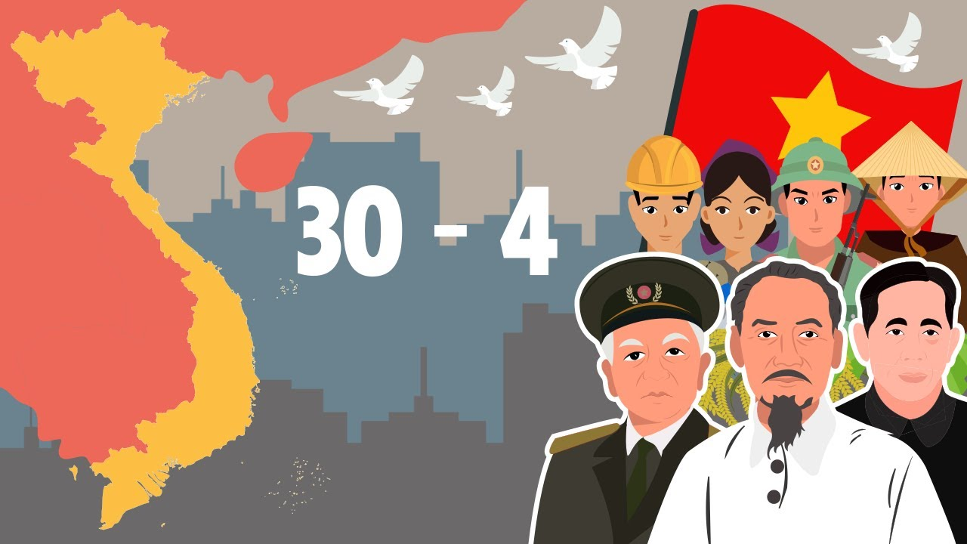
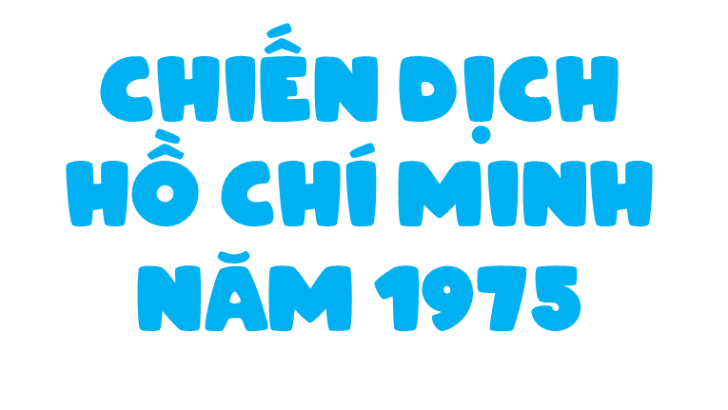
(Tiết 2)
Notes:
Vừa rồi chúng ta đã xem video và nghe bài hát Như có Bác trong ngày vui đại thắng có liên quan đến 30 năm đấu tranh giành chọn ven non sông trong lịch sử dân tộc. Vậy chiến dịch Hồ Chí Minh năm 1975 được diễn biến như thế nào? Thì tiết học hôm nay cta cùng khám phá nhé: “Chiến dịch Hồ Chí Minh năm 1975

Slide 9
Hoạt động 2: Kể chuyện lịch sử về chiến dịch Hồ Chí Minh
Đọc thông tin, hãy kể lại một câu chuyện lịch sử về Chiến dịch Hồ Chí Minh.

Slide 11
Nội dung câu chuyện là gì?

Slide 12
Câu chuyện đã nói về về Phi đội Quyết thắng gồm 6 phi công được chọn để tấn công vào sân bay Tân Sơn Nhất:
1. Nguyễn Thành Trung,
2. Từ Đễ
3. Nguyễn Văn Lục
4. Hán Văn Quảng,
5. Hoàng Mai Vượng,
6. Trần Văn On
+ Nhiệm vụ của các phi công trong 3 ngày cả đội phải quyết tâm học
chuyển loại và lái được máy bay A- 37
+ Ngày 28/4/1975 phi đội thực hiện nhiệm vụ được giao nhiều máy bay quân sự của địch bị phá hủy, một kho xăng bị bốc cháy… Sân bay hoàn toàn tê liệt tạo điều kiện cho bộ binh và xe tăng tiến vào mục tiêu nhanh chóng giải phóng Sài Gòn.

Slide 13
Câu chuyện muốn nói với chúng ta điều gì?

Slide 14
Các phi công có lòng dũng cảm yêu quê hương đất nước, một lòng luôn hướng về đất nước….

Slide 16
Nội dung câu chuyện là gì?

Slide 17
Câu chuyện nói về Dương Văn Minh trên đường đến Đài phát thanh Sài Gòn trưa 30/4/1975 không còn con đường nào khác buộc phải đầu hàng không điều kiện kêu gọi quân lực Việt Nam cộng hòa hạ vũ khí đầu hàng không điều kiện. Tuyên bố chính quyền Sài Gòn từ trung ương đến địa phương giải phóng hoàn toàn chính quyền cách mạng lâm thời miền NamViệt Nam.

Slide 19
Viết một đoạn văn (khoảng 5 câu) nêu cảm nghĩ của em về một câu chuyện lịch sử trong bài học.
Ví dụ: Qua câu chuyện kể về thời khắc cuối cùng của chính quyền Sài Gòn, có thể thấy đây là một thời khắc lịch sử của dân tộc ta. Bởi vì nó đã đánh dấu sự thất bại hoàn toàn cuộc chiến tranh xâm lược của đế quốc Mỹ ở miền Nam. Sự sụp đổ hoàn toàn của chính quyền Sài Gòn được thể hiện qua tuyên bố đầu hàng không điều kiện của Đại tướng Dương Văn Minh. Toàn bộ người dân ở khoảnh khắc đó như vỡ oà sau rất nhiều năm chiến đấu oanh liệt để giành độc lập tự do, thống nhất cho Tổ quốc. Ngày này đã đi vào lịch sử dân tộc như một mốc son chói lọi, đưa đất nước ta bước vào một kỷ nguyên mới, kỷ nguyên độc lập dân tộc và chủ nghĩa xã hội.

Slide 20
Vận dụng

Slide 21
Sưu tầm tranh ảnh, câu chuyện về Chiến dịch Hồ Chí Minh năm 1975 và chia sẻ với bạn.

Slide 22
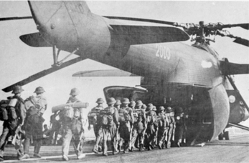
Hình ảnh bộ đội lên máy bay vận tải vào miền Nam tham gia chiến dịch Hồ Chí Minh, giải phóng Sài Gòn:

Slide 23
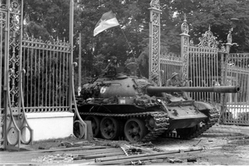
Bức ảnh "Xe tăng 390 húc đổ cổng Dinh Độc Lập": Bức ảnh ghi lại khoảnh khắc lịch sử chiếc xe tăng 390 của Quân giải phóng húc đổ cổng Dinh Độc Lập vào trưa ngày 30 tháng 4 năm 1975, đánh dấu sự sụp đổ hoàn toàn của chế độ ngụy quyền Sài Gòn.

Slide 24
